Slide 1
第一章 实验环境建设

Slide 2
本部分主要是针对《数据库技术与GaussDB应用》教材的中涉及的GaussDB(for MySQL)的实验环境建设，主要有实验环境说明、数据库的购买安装、配置、绑定等相关内容。
主要内容为在华为云上购买GaussDB(for MySQL)数据库，用于完成实验环境的建设。

Slide 3
实验环境说明
GaussDB(for MySQL)数据库安装

Slide 4
实验环境说明
本实验环境为华为云环境，需要购买GaussDB(for MySQL)数据库，设备名称、型号与版本的对应关系如下：
设备名称:数据库；
设备型号:GaussDB(for MySQL);
软件版本:GaussDB(for MySQL)引擎。
Text
Text
Text
Text
Text
Text
Text
Text
Text
Text
Text
Text
Text
Text
Text
Text
Text
Text
Text
Text
Text
Text
Text
Text
Text
Text
Text
Text
Text
Text
Text
Text
Text
Text
Text
Text
Text
Text
Text
Text
Text
Text
Text
Text
Text
Text
Notes:
数据库技术概念来源《数据库原理及应用》第2版，何玉洁 刘福刚 主编， 2012.3 人民邮电出版社出版。
这四个基本概念的划分来源 《数据库系统概论》第5版，王珊 萨师煊 编著， 2014.9 高等教育出版社出版。
数据库技术包含四个相关概念：数据，数据库，数据库管理系统，数据库系统。

Slide 5
实验环境说明
GaussDB(for MySQL)数据库安装

Slide 6
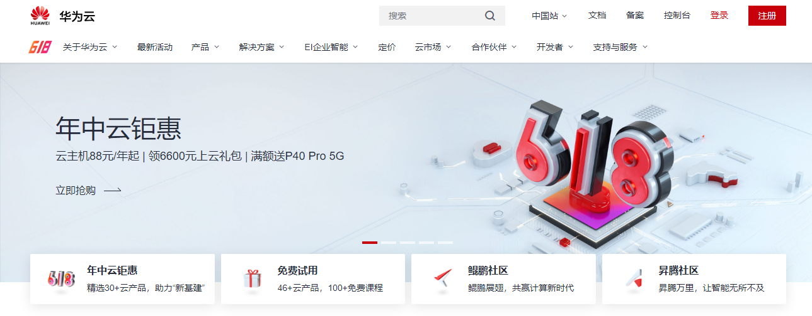
购买GaussDB(for MySQL)数据库 (1)
(1) 登录华为云，https://www.huaweicloud.com/
进入华为云官网，输入账号密码，登录。
Text
Text
Text
Text
Text
Text
Text
Text
Text
Text
Text
Text
Text
Text
Text
Text
Text
Text
Text
Text
Text
Text
Text
Text
Text
Text
Text
Text
Text
Text
Text
Text
Text
Text
Text
Text
Text
Text
Text
Text
Text
Text
Text
Text
Text
Text
Notes:
数据库技术概念来源《数据库原理及应用》第2版，何玉洁 刘福刚 主编， 2012.3 人民邮电出版社出版。
这四个基本概念的划分来源 《数据库系统概论》第5版，王珊 萨师煊 编著， 2014.9 高等教育出版社出版。
数据库技术包含四个相关概念：数据，数据库，数据库管理系统，数据库系统。

Slide 7
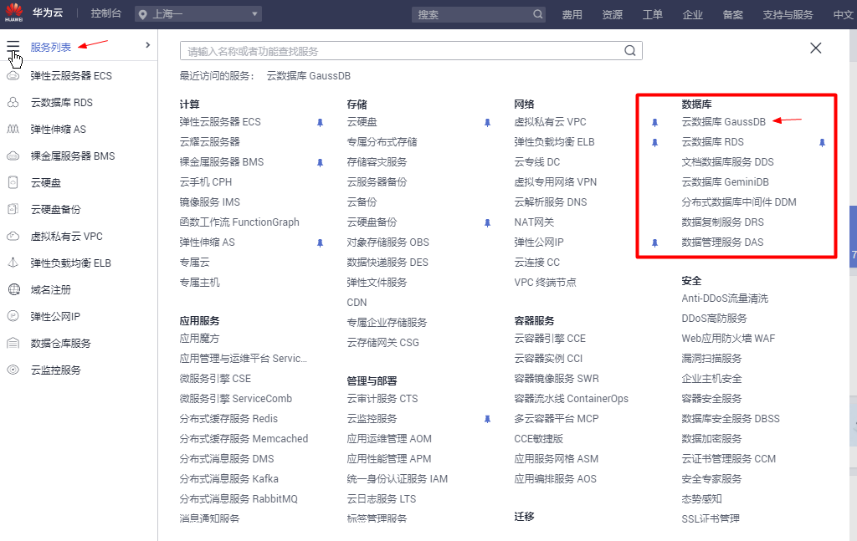
购买GaussDB(for MySQL)数据库 (2)
(2) 购买华为云GaussDB(for MySQL)数据库。
进入控制台，点击服务列表，选择云数据库GaussDB。
Text
Text
Text
Text
Text
Text
Text
Text
Text
Text
Text
Text
Text
Text
Text
Text
Text
Text
Text
Text
Text
Text
Text
Text
Text
Text
Text
Text
Text
Text
Text
Text
Text
Text
Text
Text
Text
Text
Text
Text
Text
Text
Text
Text
Text
Text
Notes:
数据库技术概念来源《数据库原理及应用》第2版，何玉洁 刘福刚 主编， 2012.3 人民邮电出版社出版。
这四个基本概念的划分来源 《数据库系统概论》第5版，王珊 萨师煊 编著， 2014.9 高等教育出版社出版。
数据库技术包含四个相关概念：数据，数据库，数据库管理系统，数据库系统。

Slide 8
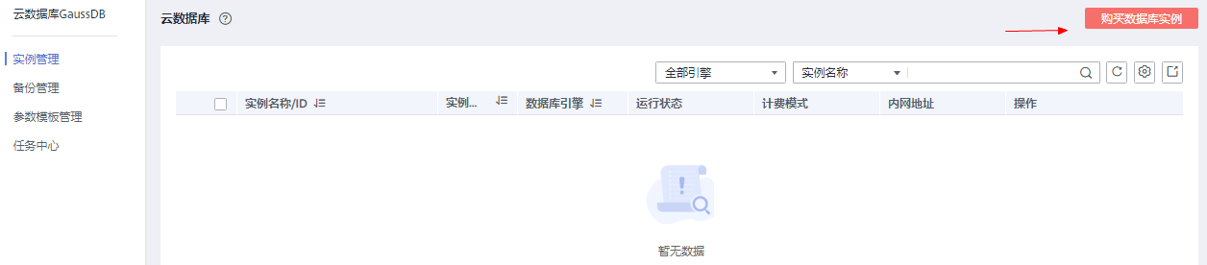
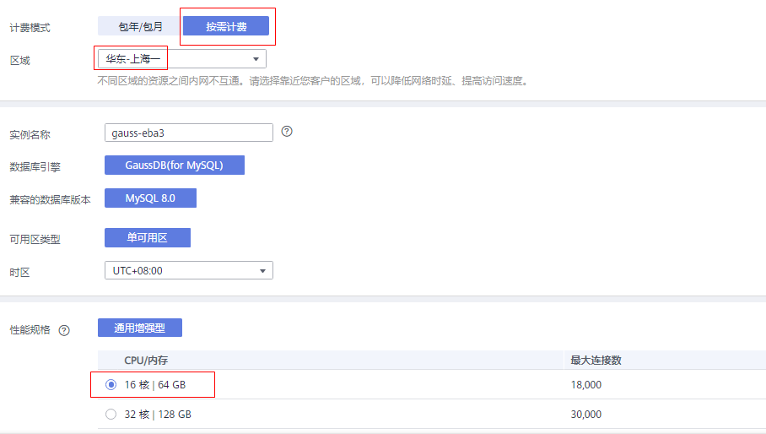
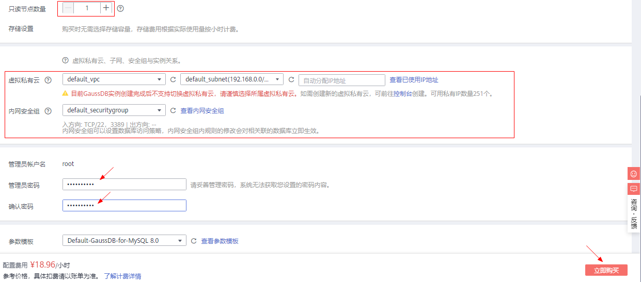
购买GaussDB(for MySQL)数据库 (3)
(3) 进入数据库购买界面。
Text
Text
Text
Text
Text
Text
Text
Text
Text
Text
Text
Text
Text
Text
Text
Text
Text
Text
Text
Text
Text
Text
Text
Text
Text
Text
Text
Text
Text
Text
Text
Text
Text
Text
Text
Text
Text
Text
Text
Text
Text
Text
Text
Text
Text
Text
(4) 配置数据库，选择按需计费-华东上海-通用增强型，规格选择16核|64GB即可(视具体情况选择)，其余默认即可，并输入数据库密码。
Notes:
数据库技术概念来源《数据库原理及应用》第2版，何玉洁 刘福刚 主编， 2012.3 人民邮电出版社出版。
这四个基本概念的划分来源 《数据库系统概论》第5版，王珊 萨师煊 编著， 2014.9 高等教育出版社出版。
数据库技术包含四个相关概念：数据，数据库，数据库管理系统，数据库系统。

Slide 9
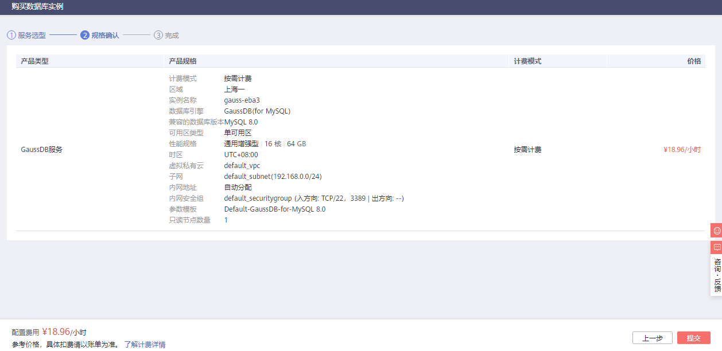
购买GaussDB(for MySQL)数据库 (4)
(5)点击立即购买，在确认页面提交订单。
Text
Text
Text
Text
Text
Text
Text
Text
Text
Text
Text
Text
Text
Text
Text
Text
Text
Text
Text
Text
Text
Text
Text
Text
Text
Text
Text
Text
Text
Text
Text
Text
Text
Text
Text
Text
Text
Text
Text
Text
Text
Text
Text
Text
Text
Text
Notes:
数据库技术概念来源《数据库原理及应用》第2版，何玉洁 刘福刚 主编， 2012.3 人民邮电出版社出版。
这四个基本概念的划分来源 《数据库系统概论》第5版，王珊 萨师煊 编著， 2014.9 高等教育出版社出版。
数据库技术包含四个相关概念：数据，数据库，数据库管理系统，数据库系统。

Slide 10
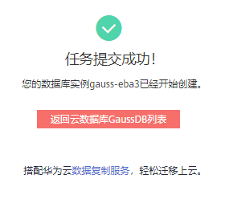
购买GaussDB(for MySQL)数据库 (5)
(6) 提交完成后，回到实例界面。
Text
Text
Text
Text
Text
Text
Text
Text
Text
Text
Text
Text
Text
Text
Text
Text
Text
Text
Text
Text
Text
Text
Text
Text
Text
Text
Text
Text
Text
Text
Text
Text
Text
Text
Text
Text
Text
Text
Text
Text
Text
Text
Text
Text
Text
Text
Notes:
数据库技术概念来源《数据库原理及应用》第2版，何玉洁 刘福刚 主编， 2012.3 人民邮电出版社出版。
这四个基本概念的划分来源 《数据库系统概论》第5版，王珊 萨师煊 编著， 2014.9 高等教育出版社出版。
数据库技术包含四个相关概念：数据，数据库，数据库管理系统，数据库系统。

Slide 11
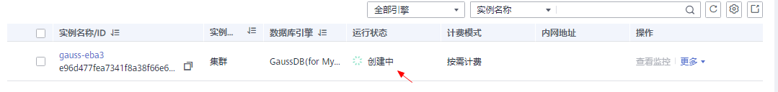
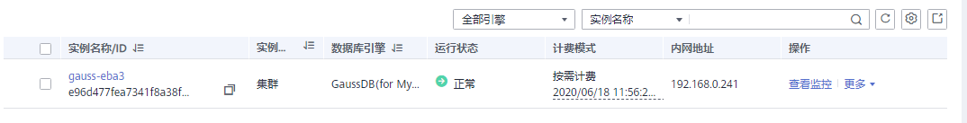
购买GaussDB(for MySQL)数据库 (6)
(7) 等待数据库创建。
Text
Text
Text
Text
Text
Text
Text
Text
Text
Text
Text
Text
Text
Text
Text
Text
Text
Text
Text
Text
Text
Text
Text
Text
Text
Text
Text
Text
Text
Text
Text
Text
Text
Text
Text
Text
Text
Text
Text
Text
Text
Text
Text
Text
Text
Text
等待几分钟后，数据库创建成功。
Notes:
数据库技术概念来源《数据库原理及应用》第2版，何玉洁 刘福刚 主编， 2012.3 人民邮电出版社出版。
这四个基本概念的划分来源 《数据库系统概论》第5版，王珊 萨师煊 编著， 2014.9 高等教育出版社出版。
数据库技术包含四个相关概念：数据，数据库，数据库管理系统，数据库系统。

Slide 12
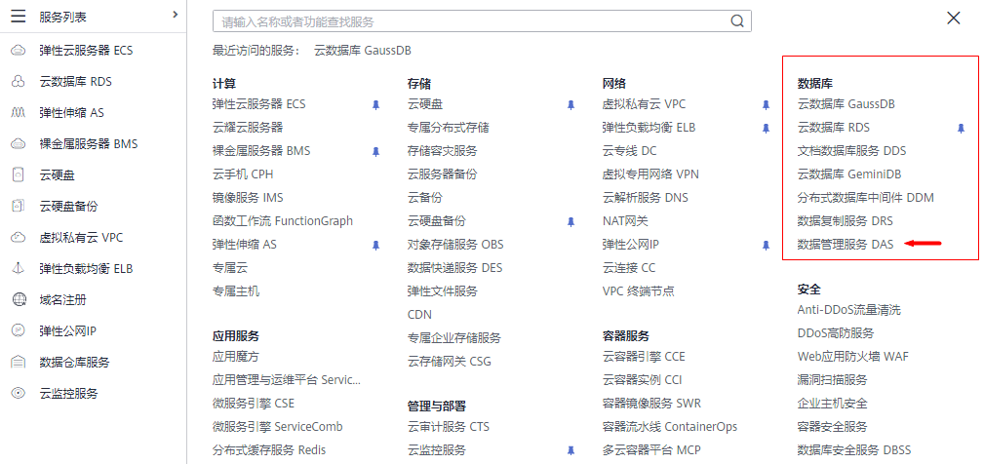
配置DAS服务 (1)
(1) 进入DAS服务。
在服务列表，选择数据库中的数据库管理服务DAS
Text
Text
Text
Text
Text
Text
Text
Text
Text
Text
Text
Text
Text
Text
Text
Text
Text
Text
Text
Text
Text
Text
Text
Text
Text
Text
Text
Text
Text
Text
Text
Text
Text
Text
Text
Text
Text
Text
Text
Text
Text
Text
Text
Text
Text
Text
Notes:
数据库技术概念来源《数据库原理及应用》第2版，何玉洁 刘福刚 主编， 2012.3 人民邮电出版社出版。
这四个基本概念的划分来源 《数据库系统概论》第5版，王珊 萨师煊 编著， 2014.9 高等教育出版社出版。
数据库技术包含四个相关概念：数据，数据库，数据库管理系统，数据库系统。

Slide 13
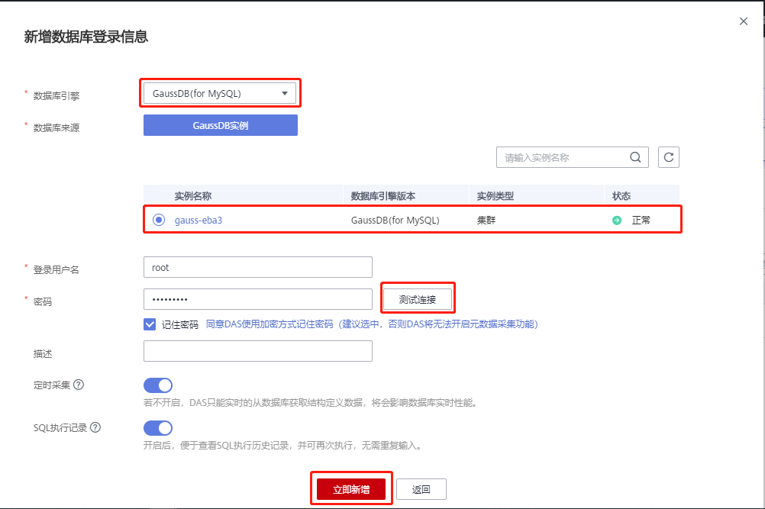
配置DAS服务 (2)
(2) 登录DAS服务。
在左上角选择数据库同一个区域，点击新建数据库登录，数据库引擎选择GaussDB(for MySQL)，GaussDB实例选择刚刚购买的数据库实例，输入用户名和密码，点击测试连接，显示连接成功后，点击立即新增。此时在页面就可以看到GaussDB(for MySQL)的数据库连接实例。点击“登录”。
Text
Text
Text
Text
Text
Text
Text
Text
Text
Text
Text
Text
Text
Text
Text
Text
Text
Text
Text
Text
Text
Text
Text
Text
Text
Text
Text
Text
Text
Text
Text
Text
Text
Text
Text
Text
Text
Text
Text
Text
Text
Text
Text
Text
Text
Text
Notes:
数据库技术概念来源《数据库原理及应用》第2版，何玉洁 刘福刚 主编， 2012.3 人民邮电出版社出版。
这四个基本概念的划分来源 《数据库系统概论》第5版，王珊 萨师煊 编著， 2014.9 高等教育出版社出版。
数据库技术包含四个相关概念：数据，数据库，数据库管理系统，数据库系统。

Slide 14
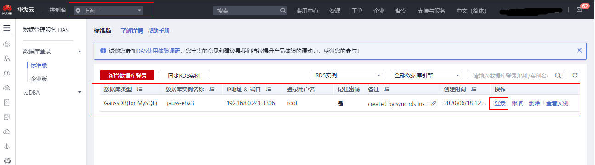
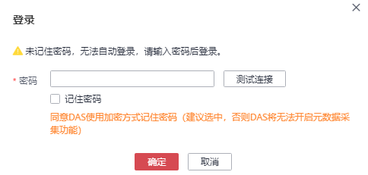
配置DAS服务 (3)
(3) 数据库登录。
点击登录按钮，在弹出框输入数据库密码。
Text
Text
Text
Text
Text
Text
Text
Text
Text
Text
Text
Text
Text
Text
Text
Text
Text
Text
Text
Text
Text
Text
Text
Text
Text
Text
Text
Text
Text
Text
Text
Text
Text
Text
Text
Text
Text
Text
Text
Text
Text
Text
Text
Text
Text
Text
Notes:
数据库技术概念来源《数据库原理及应用》第2版，何玉洁 刘福刚 主编， 2012.3 人民邮电出版社出版。
这四个基本概念的划分来源 《数据库系统概论》第5版，王珊 萨师煊 编著， 2014.9 高等教育出版社出版。
数据库技术包含四个相关概念：数据，数据库，数据库管理系统，数据库系统。

Slide 15
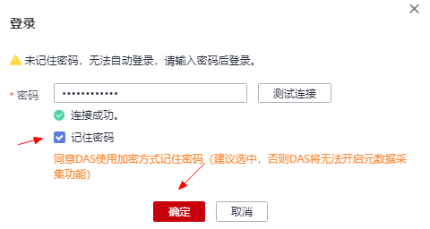
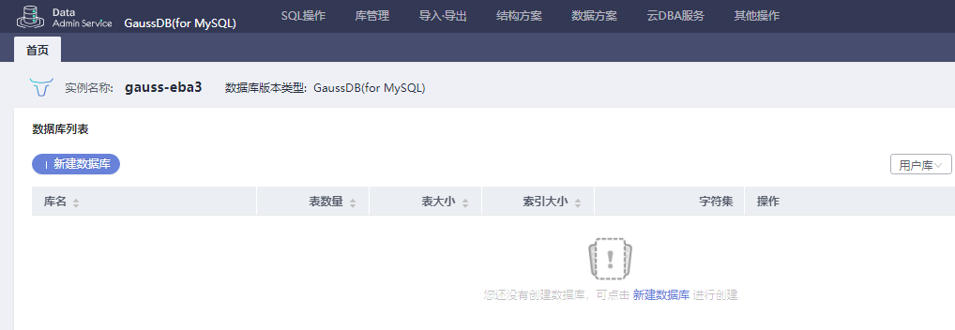
配置DAS服务 (4)
(4) 点击测试连接。
Text
Text
Text
Text
Text
Text
Text
Text
Text
Text
Text
Text
Text
Text
Text
Text
Text
Text
Text
Text
Text
Text
Text
Text
Text
Text
Text
Text
Text
Text
Text
Text
Text
Text
Text
Text
Text
Text
Text
Text
Text
Text
Text
Text
Text
Text
测试成功后，勾选记住密码，点击确定，回到主界面。
Notes:
数据库技术概念来源《数据库原理及应用》第2版，何玉洁 刘福刚 主编， 2012.3 人民邮电出版社出版。
这四个基本概念的划分来源 《数据库系统概论》第5版，王珊 萨师煊 编著， 2014.9 高等教育出版社出版。
数据库技术包含四个相关概念：数据，数据库，数据库管理系统，数据库系统。

Slide 16
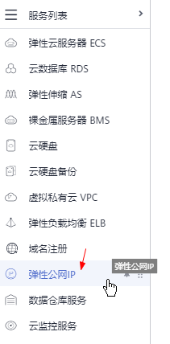
公网IP绑定 (1)
(1) 购买弹性公网IP，选择弹性公网IP服务，在服务列表中选择弹性公网IP。
Text
Text
Text
Text
Text
Text
Text
Text
Text
Text
Text
Text
Text
Text
Text
Text
Text
Text
Text
Text
Text
Text
Text
Text
Text
Text
Text
Text
Text
Text
Text
Text
Text
Text
Text
Text
Text
Text
Text
Text
Text
Text
Text
Text
Text
Text
Notes:
数据库技术概念来源《数据库原理及应用》第2版，何玉洁 刘福刚 主编， 2012.3 人民邮电出版社出版。
这四个基本概念的划分来源 《数据库系统概论》第5版，王珊 萨师煊 编著， 2014.9 高等教育出版社出版。
数据库技术包含四个相关概念：数据，数据库，数据库管理系统，数据库系统。

Slide 17
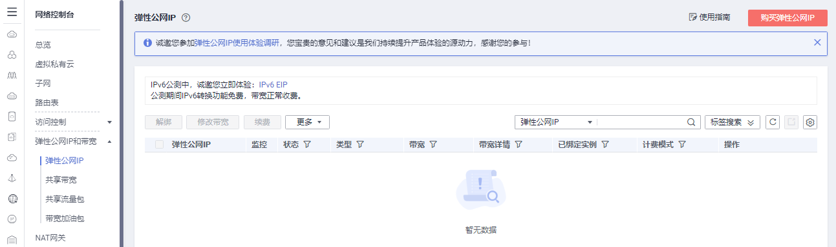
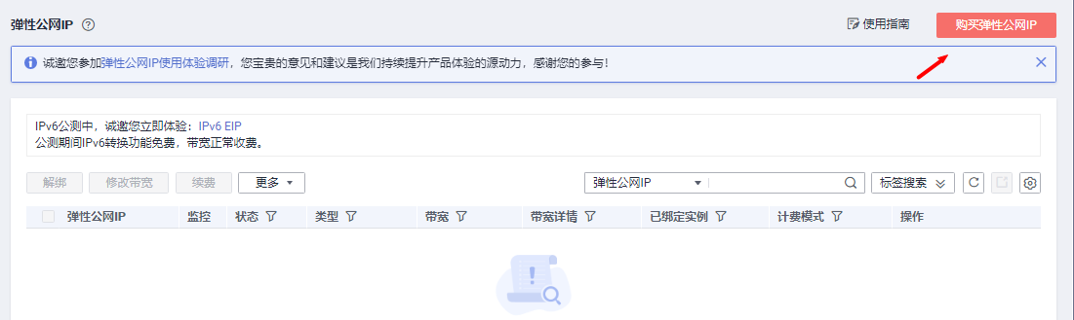
公网IP绑定 (2)
(2) 点击进入弹性公网IP控制台。
Text
Text
Text
Text
Text
Text
Text
Text
Text
Text
Text
Text
Text
Text
Text
Text
Text
Text
Text
Text
Text
Text
Text
Text
Text
Text
Text
Text
Text
Text
Text
Text
Text
Text
Text
Text
Text
Text
Text
Text
Text
Text
Text
Text
Text
Text
购买弹性公网IP，点击购买，进入购买界面。
Notes:
数据库技术概念来源《数据库原理及应用》第2版，何玉洁 刘福刚 主编， 2012.3 人民邮电出版社出版。
这四个基本概念的划分来源 《数据库系统概论》第5版，王珊 萨师煊 编著， 2014.9 高等教育出版社出版。
数据库技术包含四个相关概念：数据，数据库，数据库管理系统，数据库系统。

Slide 18
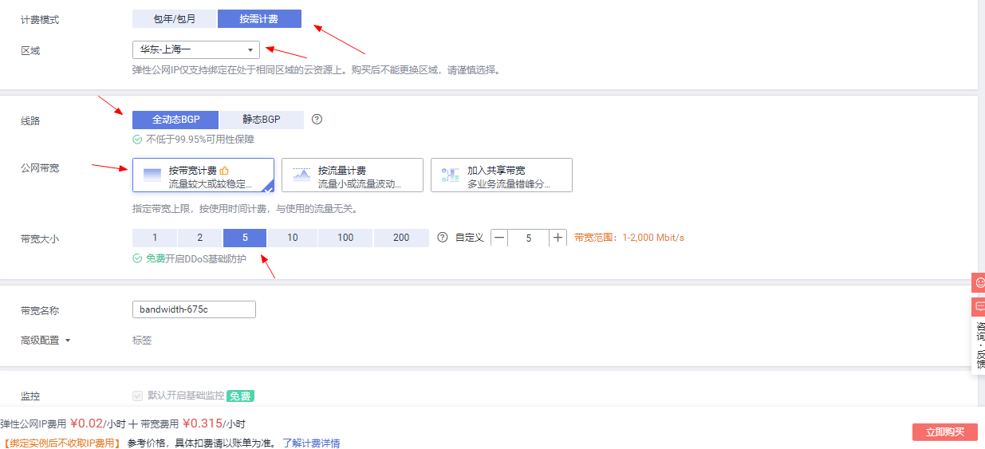
公网IP绑定 (3)
(3) 配置弹性公网IP，区域选择需与数据库实例所在区域一致，这里选择华东-上海一(视具体情况而定)。
Text
Text
Text
Text
Text
Text
Text
Text
Text
Text
Text
Text
Text
Text
Text
Text
Text
Text
Text
Text
Text
Text
Text
Text
Text
Text
Text
Text
Text
Text
Text
Text
Text
Text
Text
Text
Text
Text
Text
Text
Text
Text
Text
Text
Text
Text
Notes:
数据库技术概念来源《数据库原理及应用》第2版，何玉洁 刘福刚 主编， 2012.3 人民邮电出版社出版。
这四个基本概念的划分来源 《数据库系统概论》第5版，王珊 萨师煊 编著， 2014.9 高等教育出版社出版。
数据库技术包含四个相关概念：数据，数据库，数据库管理系统，数据库系统。

Slide 19
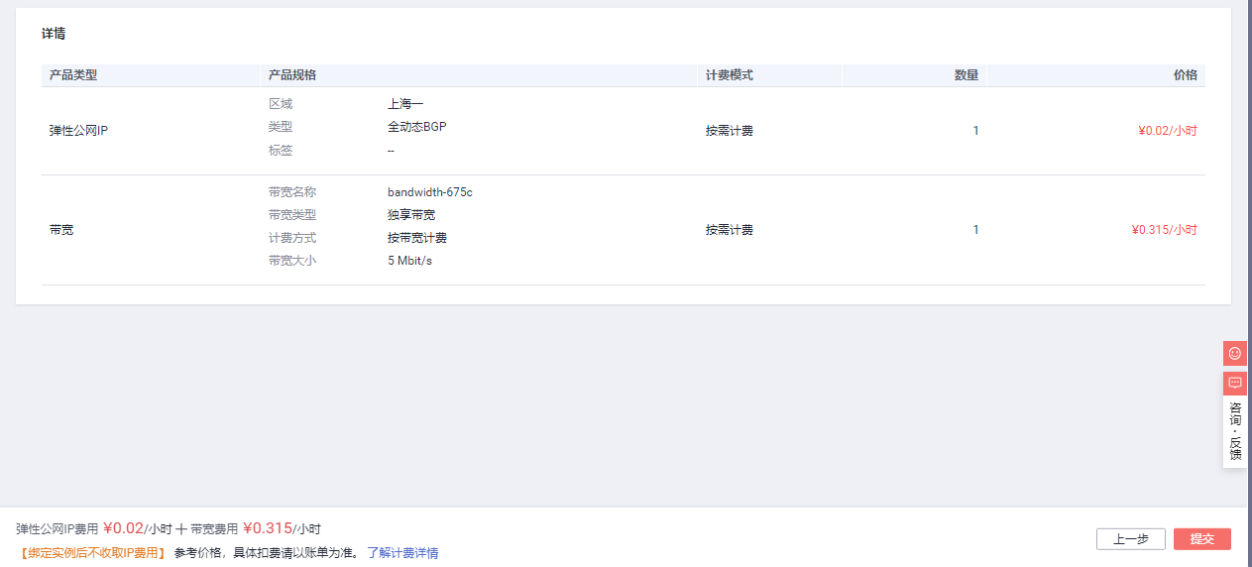
公网IP绑定 (4)
(4) 点击“立即购买”，在确认购买界面，再次确认信息无误。
Text
Text
Text
Text
Text
Text
Text
Text
Text
Text
Text
Text
Text
Text
Text
Text
Text
Text
Text
Text
Text
Text
Text
Text
Text
Text
Text
Text
Text
Text
Text
Text
Text
Text
Text
Text
Text
Text
Text
Text
Text
Text
Text
Text
Text
Text
Notes:
数据库技术概念来源《数据库原理及应用》第2版，何玉洁 刘福刚 主编， 2012.3 人民邮电出版社出版。
这四个基本概念的划分来源 《数据库系统概论》第5版，王珊 萨师煊 编著， 2014.9 高等教育出版社出版。
数据库技术包含四个相关概念：数据，数据库，数据库管理系统，数据库系统。

Slide 20
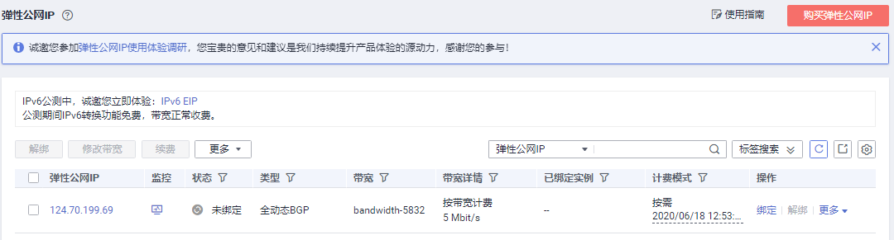
公网IP绑定 (5)
(5) 点击提交，等待一会，弹性公网IP购买成功。
Text
Text
Text
Text
Text
Text
Text
Text
Text
Text
Text
Text
Text
Text
Text
Text
Text
Text
Text
Text
Text
Text
Text
Text
Text
Text
Text
Text
Text
Text
Text
Text
Text
Text
Text
Text
Text
Text
Text
Text
Text
Text
Text
Text
Text
Text
Notes:
数据库技术概念来源《数据库原理及应用》第2版，何玉洁 刘福刚 主编， 2012.3 人民邮电出版社出版。
这四个基本概念的划分来源 《数据库系统概论》第5版，王珊 萨师煊 编著， 2014.9 高等教育出版社出版。
数据库技术包含四个相关概念：数据，数据库，数据库管理系统，数据库系统。

Slide 21
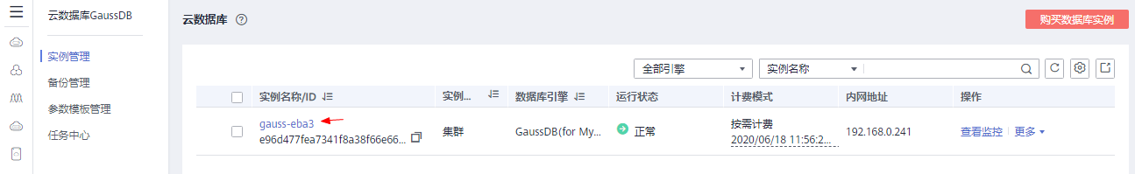
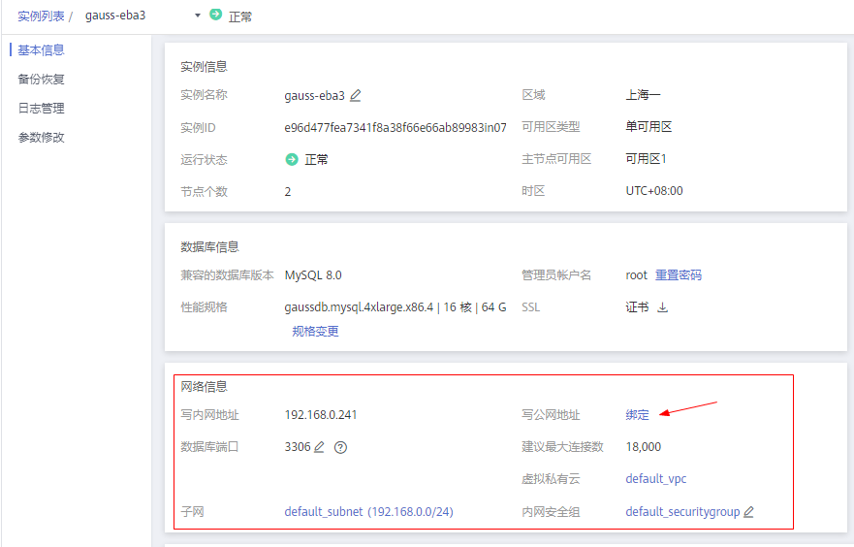
绑定GaussDB(for MySQL)数据库 (1)
(1) 进入GaussDB(for MySQL)概览界面，在数据库实例信息界面中点击数据库实例名称。
Text
Text
Text
Text
Text
Text
Text
Text
Text
Text
Text
Text
Text
Text
Text
Text
Text
Text
Text
Text
Text
Text
Text
Text
Text
Text
Text
Text
Text
Text
Text
Text
Text
Text
Text
Text
Text
Text
Text
Text
Text
Text
Text
Text
Text
Text
(2) 进入数据库实例概览界面。下拉找到网络信息中的绑定公网按钮。
Notes:
数据库技术概念来源《数据库原理及应用》第2版，何玉洁 刘福刚 主编， 2012.3 人民邮电出版社出版。
这四个基本概念的划分来源 《数据库系统概论》第5版，王珊 萨师煊 编著， 2014.9 高等教育出版社出版。
数据库技术包含四个相关概念：数据，数据库，数据库管理系统，数据库系统。

Slide 22
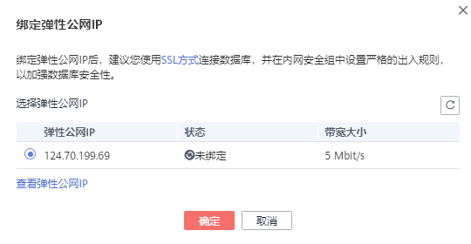

绑定GaussDB(for MySQL)数据库 (2)
(3) 绑定公网IP，点击“绑定”，在弹出框选择弹性公网IP(因为只有一个，默认自动选择)。
Text
Text
Text
Text
Text
Text
Text
Text
Text
Text
Text
Text
Text
Text
Text
Text
Text
Text
Text
Text
Text
Text
Text
Text
Text
Text
Text
Text
Text
Text
Text
Text
Text
Text
Text
Text
Text
Text
Text
Text
Text
Text
Text
Text
Text
Text
(4) 点击“确定”，右上角弹出绑定信息。
Notes:
数据库技术概念来源《数据库原理及应用》第2版，何玉洁 刘福刚 主编， 2012.3 人民邮电出版社出版。
这四个基本概念的划分来源 《数据库系统概论》第5版，王珊 萨师煊 编著， 2014.9 高等教育出版社出版。
数据库技术包含四个相关概念：数据，数据库，数据库管理系统，数据库系统。

Slide 23
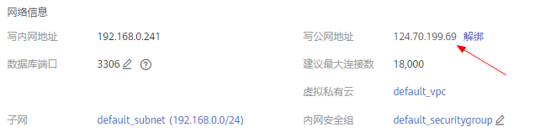
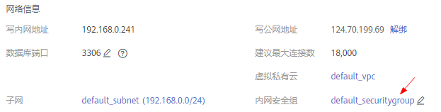
绑定GaussDB(for MySQL)数据库 (3)
(5) 弹性公网IP绑定成功。
Text
Text
Text
Text
Text
Text
Text
Text
Text
Text
Text
Text
Text
Text
Text
Text
Text
Text
Text
Text
Text
Text
Text
Text
Text
Text
Text
Text
Text
Text
Text
Text
Text
Text
Text
Text
Text
Text
Text
Text
Text
Text
Text
Text
Text
Text
(6) 修改安全组(可选)，默认安全组并未打开3306端口，需要人为开放3306端口。如果已开放则无需操作。点击“内网安全组”。
Notes:
数据库技术概念来源《数据库原理及应用》第2版，何玉洁 刘福刚 主编， 2012.3 人民邮电出版社出版。
这四个基本概念的划分来源 《数据库系统概论》第5版，王珊 萨师煊 编著， 2014.9 高等教育出版社出版。
数据库技术包含四个相关概念：数据，数据库，数据库管理系统，数据库系统。

Slide 24
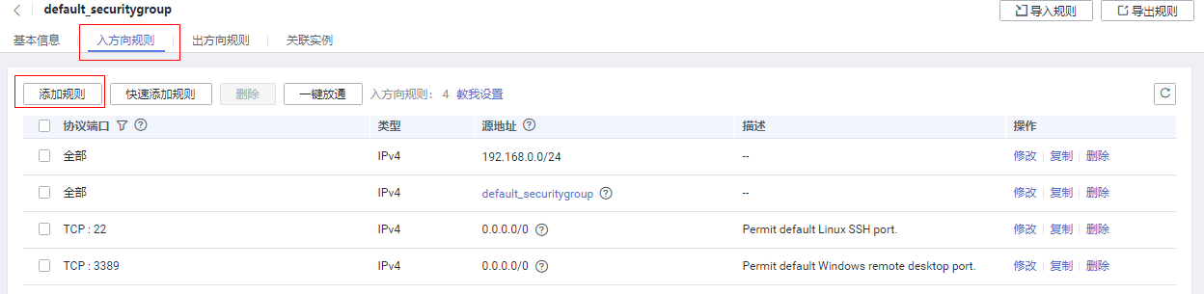
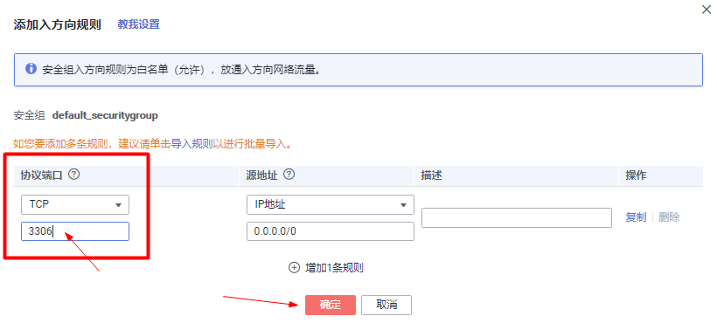
绑定GaussDB(for MySQL)数据库 (4)
(7) 在弹出界面中，点击入方向规则，点击添加规则。
Text
Text
Text
Text
Text
Text
Text
Text
Text
Text
Text
Text
Text
Text
Text
Text
Text
Text
Text
Text
Text
Text
Text
Text
Text
Text
Text
Text
Text
Text
Text
Text
Text
Text
Text
Text
Text
Text
Text
Text
Text
Text
Text
Text
Text
Text
(8) 在TCP下方的空白框中输入3306，然后点击确定。
Notes:
数据库技术概念来源《数据库原理及应用》第2版，何玉洁 刘福刚 主编， 2012.3 人民邮电出版社出版。
这四个基本概念的划分来源 《数据库系统概论》第5版，王珊 萨师煊 编著， 2014.9 高等教育出版社出版。
数据库技术包含四个相关概念：数据，数据库，数据库管理系统，数据库系统。

Slide 25
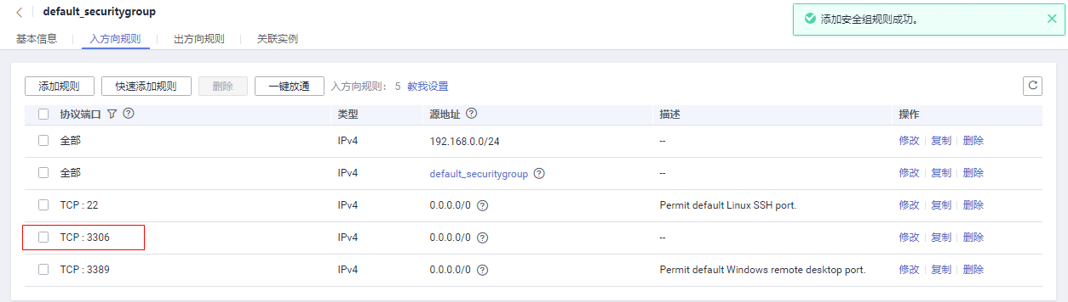
绑定GaussDB(for MySQL)数据库 (5)
完成后可以看到规则中多了一条3306端口的规则，之后可以通过其他第三方工具完成远程连接GaussDB(for MySQL)的连接。
Text
Text
Text
Text
Text
Text
Text
Text
Text
Text
Text
Text
Text
Text
Text
Text
Text
Text
Text
Text
Text
Text
Text
Text
Text
Text
Text
Text
Text
Text
Text
Text
Text
Text
Text
Text
Text
Text
Text
Text
Text
Text
Text
Text
Text
Text
Notes:
数据库技术概念来源《数据库原理及应用》第2版，何玉洁 刘福刚 主编， 2012.3 人民邮电出版社出版。
这四个基本概念的划分来源 《数据库系统概论》第5版，王珊 萨师煊 编著， 2014.9 高等教育出版社出版。
数据库技术包含四个相关概念：数据，数据库，数据库管理系统，数据库系统。

